Slide 1
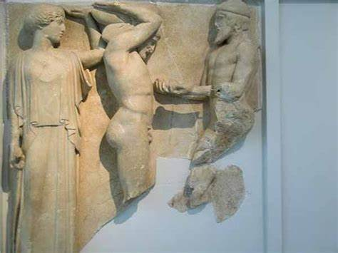

Olimpia
Tempio di Zeus
Metopa lato orientale
Eracle e Atlante

Slide 2
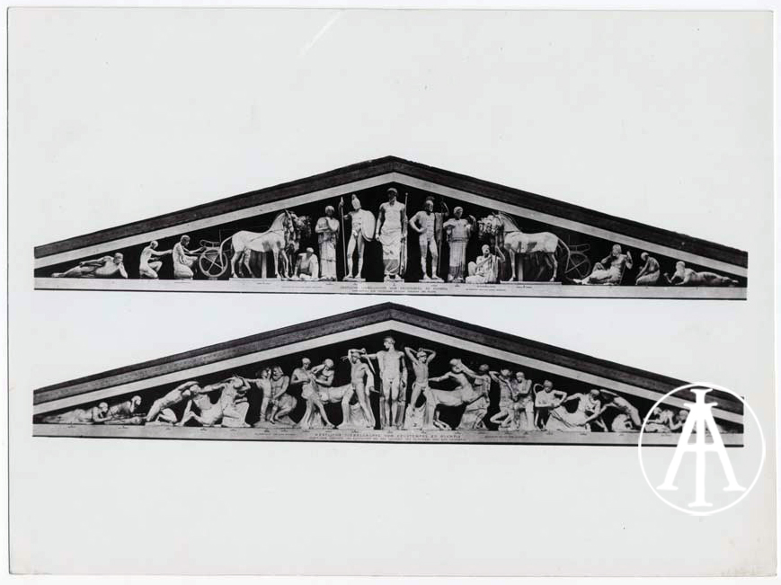
Tempio di Zeus, Olimpia
Frontone est: Zeus e a sua sin. Pelope, Ippodameia
a sua ds. Oinomaos Sterope e Myrtilos (Paionios di Mende?)
Frontone ovest: Apollon con centauri e Lapiti a sua sin: Teseo
a sua ds. Peirithoos (Alkamenes?)

Slide 3
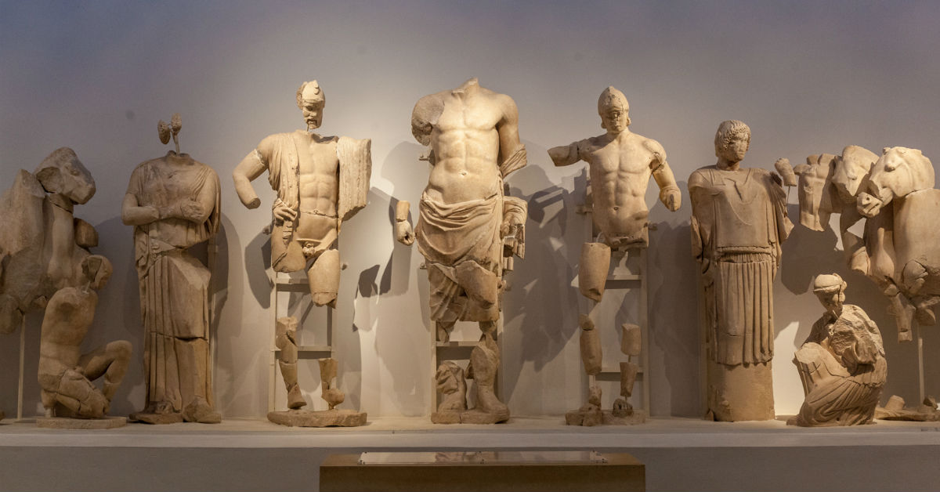
Olimpia, tempio di Zeus, parte centrale del frontone est con Enomao
Attribuito da Pausania a Paionios di Mende (scultore degli acroteri e della Nike, ma più tardi)

Slide 4
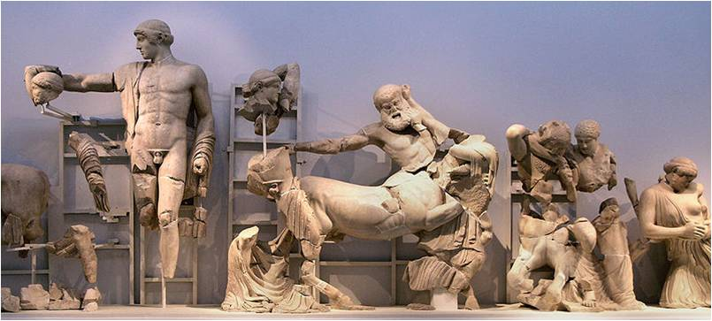
Olimpia, tempio di Zeus, parte del frontone ovest
Lotta centauri lapithi
da Pausania attribuito ad Alkamenes, con restauri effettuati già in antico

Slide 5
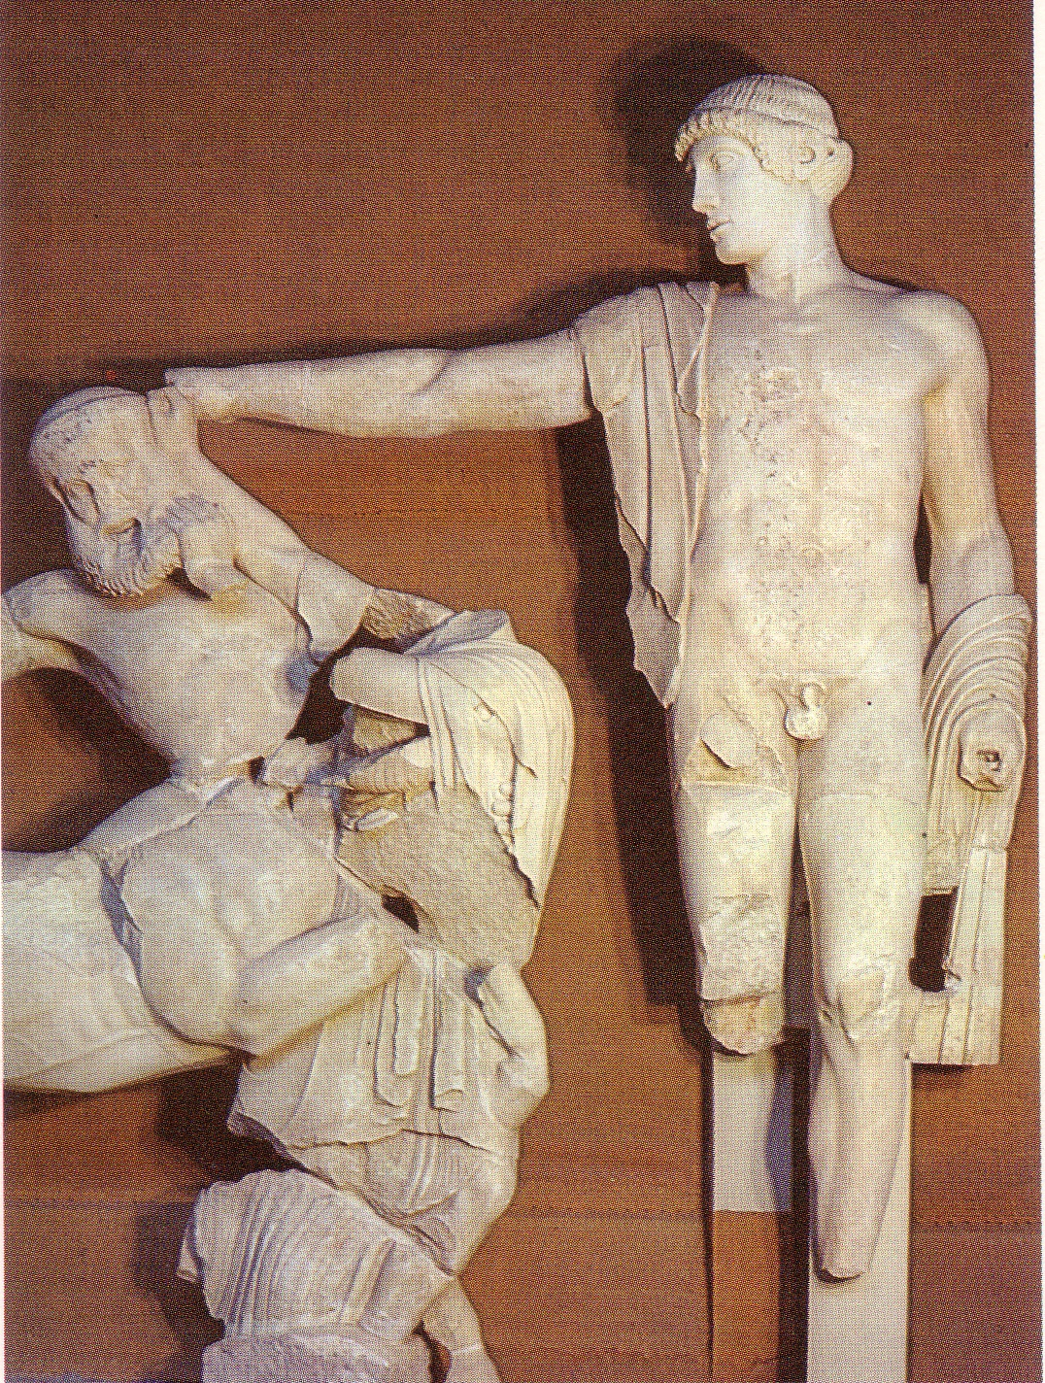
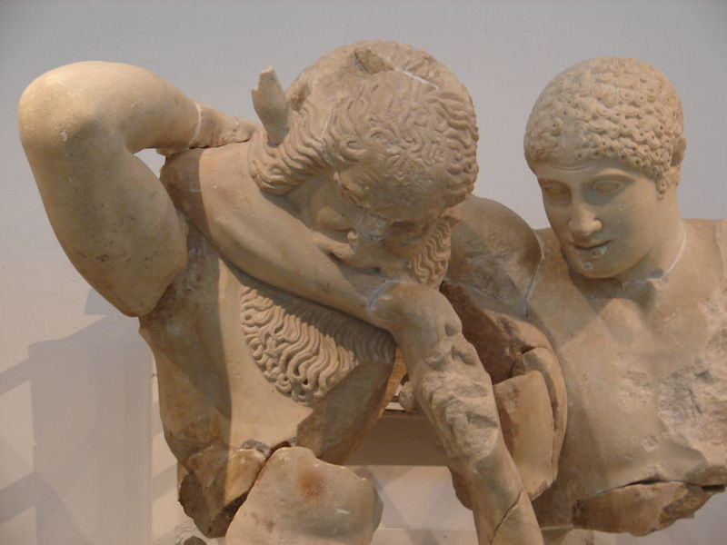
Olimpia, tempio di Zeus
Apollo del frontone Ovest
“Maestro di Olimpia”
Alkamenes o ev. Agheladas ?

Slide 6
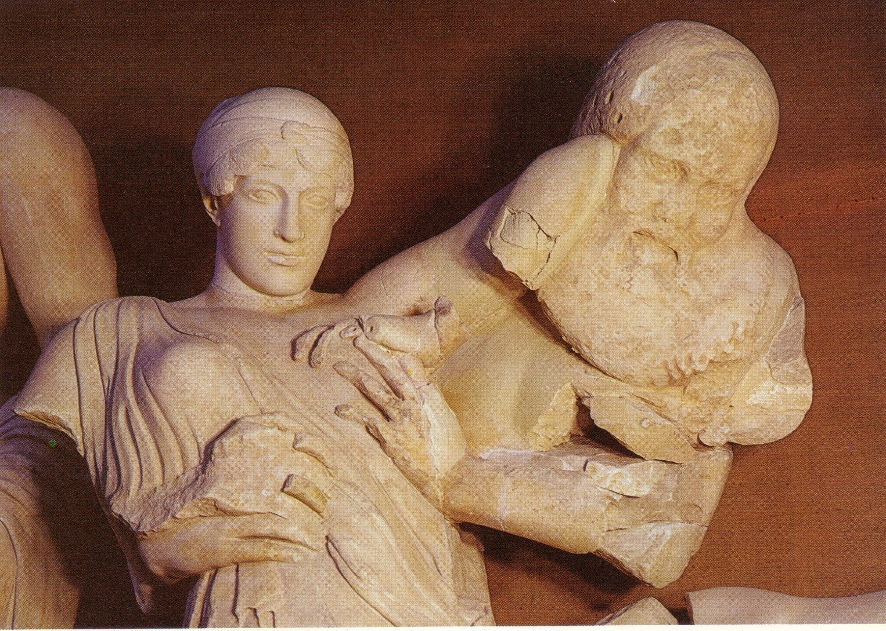
Olimpia, tempio di Zeus, frontone Ovest centauro Eurytion con lapitessa Deidameia

Slide 7
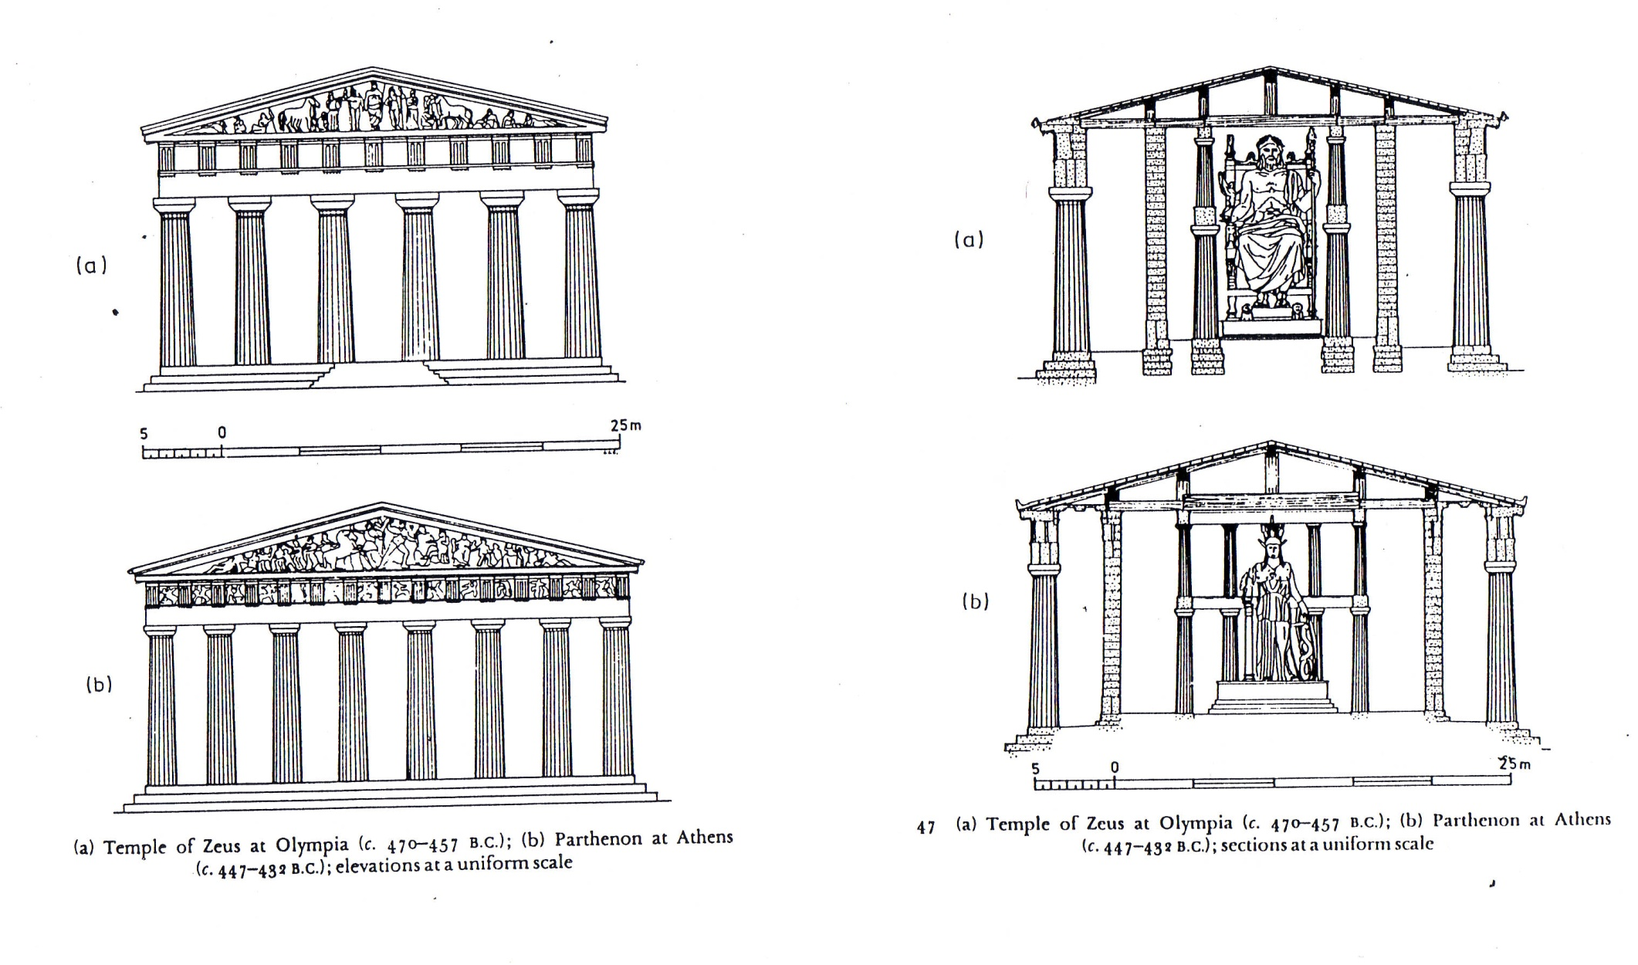
Tempio di Zeus a Olimpia e Partenone a confronto architetto delle cella: Iktinos immagine di culto: Fidia (Olimpia :alt. 12,5, 435-433 a.C.)

Slide 8
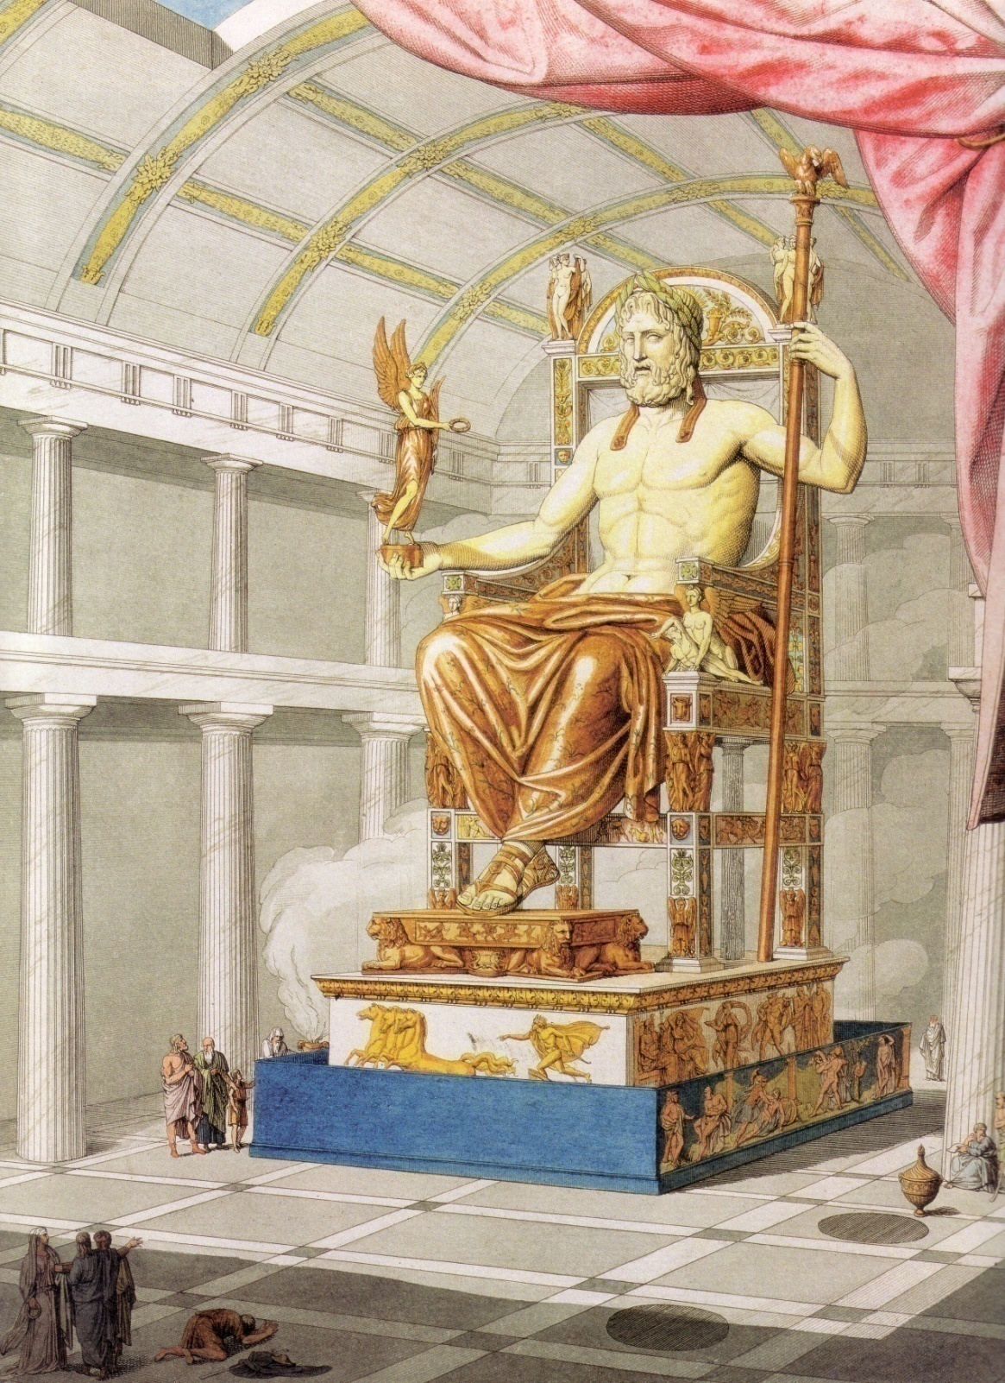
Zeus di Olimpia scultura criselefantina di Fidia alt. 12,5 m base: Niobidi, Amazzoni, Eracle e Teseo dopo 437 a.C.

Slide 9
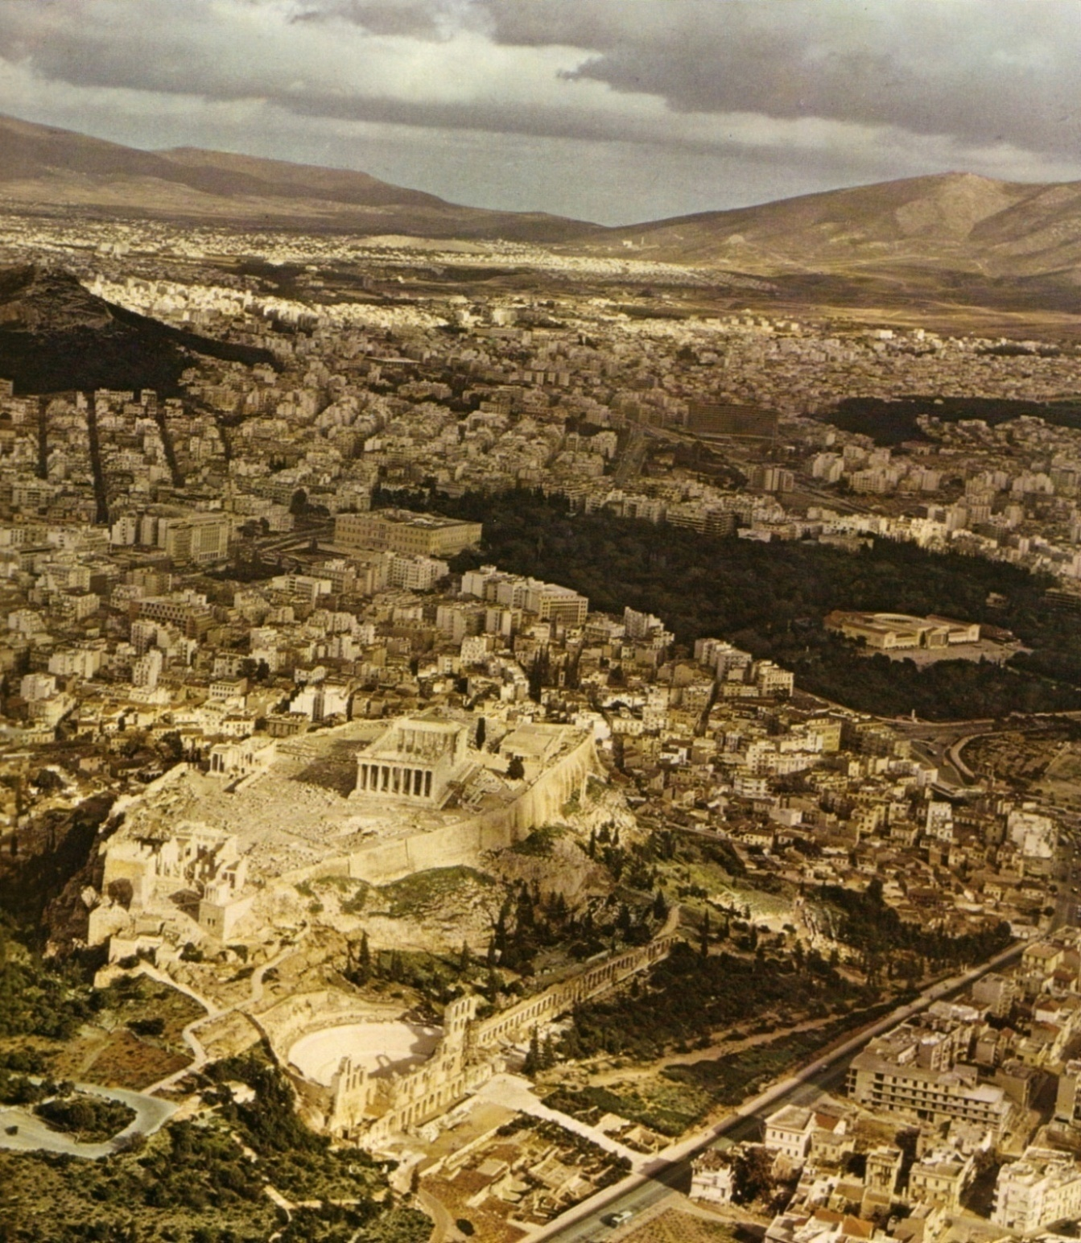
Atene
Acropoli in epoca classica
da Cimone a Pericle
Filaidi - Milziade - figlio: Cimone
Alcmeonidi – Santippo – figlio: Pericle
Cimone, figlio di Milziade, inizia il Partenone
dopo le guerre persiane (conservatore,
politica pro-spartana porta ad un’alleanza
Atene-Sparta contro i Persiani)
476 prende il commando militare e nel 470
ottiene esilio di Temistocle (anti-spartano)
Cimone riapre l’ostilità contro Persiani
conquista della Tracia (Cimone metà tracio)
e isola di Sciro
battaglia contro Persiani sull'Eurimedonte
461 ostracismo contro Cimone (filospartano)
Pericle, figlio di Santippo, sua madre famiglia
degli Alcmeonidi, discendente di Clistene,
472 ha presentato le Persiane di Eschilo
nel nuovo teatro di Dioniso – gesto contro
Cimone (pro Temistocle, eroe della tragedia)
451 legge che cittadinanza solo a chi ha
ambedue i genitori ateniesi (contro Cimone
che tornava dall’esilio)

Slide 10
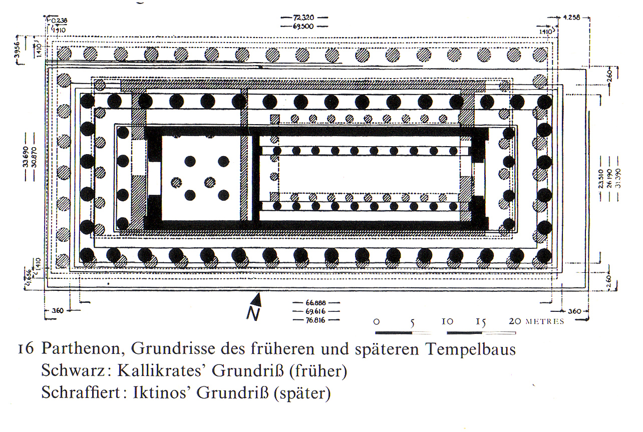
Partenone, in nero presunto edificio di Cimone

